Slide 1
Přístupy k výkladu lidské psychiky

Slide 2
Experimentální
Zakladatel Wilhelm Wundt
Předmětem zkoumání psychologie je vědomí
Výzkumnou metodou – introspekce
Vědeckost - měření
Zkoumání paměti, inteligence, individuálních rozdílů
Emoce jako reakce na tělesné změny

Slide 3

Hlubinný
Sigmund Freud
zakladatel psychoanalýzy
Rodák z Příbora na Moravě
lékař, léčba neurologických potíží
prostřednictvím hypnózy a následně metody volných asociací – objev nevědomí

Slide 4
https://wikisofia.cz/images/7/78/Freud1.gif

Slide 5
Struktura osobnosti
Superego – svědomí, dobré x špatné
Ego – vědomí, „teď a tady“
Id – pud slasti a pud smrti

Slide 6
Periodizace psychosexuálního vývoje
Pud slasti je zdrojem hlavní životní energie
Jeho uspokojování se v průběhu života vyvíjí
Orální stádium (0 -1,5)
Anální stádium (1,5 -3)
Falické stádium (3 - 6)
Stádium latence (6- 12)
Genitální stádium (12 - …)

Slide 7
Oidipův komplex (chlapci) a Elektřin konflikt (dívky)
- dítě se zamilovává do rodiče opačného pohlaví a cítí nepřátelství vůči rodiči stejného pohlaví

Slide 8
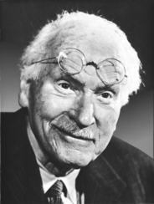
Carl Gustav Jung
Švýcarský lékař
Žák Freuda
Používá metodu asociací
Zavádí pojem kolektivní nevědomí s archetypy.
Introvert extrovert

Slide 9
Alfred Adler
A. Adler (1870 – 1937) zakladatel individuální psychologie žil ve Vídni jako dítě trpěl křivicí a cítil se znevýhodněný vůči svým vrstevníkům
Komplex méněcennosti a jeho důsledky úsilí o nadřazenost – Sociální vs. antisociální zaměření
cílevědomost
sourozenecké konstelace

Slide 10
Gestalt/Celostní
Celek je něco jiného než suma částí, z nichž je složen. Celek je vyšší kvalita, má prim nad částmi.
CO TO ZNAMENÁ?
Psychické procesy jsou celky – neměli bychom je při psychologickém studiu rozkládat na části.

Slide 11
Behaviorální
Behavior = chování
Psychologie je věda o lidském chování
Odmítají introspekci
Vychází z I. P. Pavlova

Slide 12
John Watson
„Dejte mi tucet zdravých dětí, dobře formovaných, a můj vlastní specifický svět k jejich výchově, a garantuji, že náhodně vyberu jedno z nich a vycvičím k tomu, aby se stalo libovolným typem specialisty, jaký si mohou vybrat – doktorem, právníkem, umělcem, vedoucím obchodu a ano, dokonce i žebrákem a zlodějem, bez ohledu na jeho nadání, sklony, tendence, schopnosti a rasu jeho předků.“

Slide 13
Osobnost
= systém zvyků, tendencí chovat se v určitých situacích určitým způsobem

Slide 14
Hlavní téma je učení
Model S – R
Stimul – Reakce
Vše založeno na podmiňování
Klasické podmiňování
Instrumentální (Operativní) podmiňování

Slide 15
Sociální učení
Posilováním
Odměna a trest
2. Nápodoba, identifikace
- Pozitivní vzory
video albert

Slide 16
Představitele
Ivan Petrovič PAVLOV
John Broadus WATSON
Edward Lee THORNDIKE
Burrhus Frederic SKINNER

Slide 17
Kognitivní
Cogito = myslet
Reakce na Behaviorální směr
Psychologie je věda o lidské mysli jako systému zpracování informací

Slide 18
Jean Piaget – švýcarský psycholog, zabýval se vývojem u dětí
Notes:
1. senzomotorické vývojové stadium (0 až 2 roky)
důležitými procesy v tomto stadiu jsou motorická aktivita (pohyby), vnímání a „experimentování“
dítě začíná odlišovat sebe sama od objektů kolem, buduje se u něj pojem stálosti objektu, což svědčí o mentální reprezentaci nepřítomného objektu
lokomoce – otevírá prostor k poznání
ruce již mohou sloužit k manipulaci: začíná chodit (rozvoj jemné motoriky)
rozvoj řeči, ale není to dominantní: první slova
elementární zvědavost: dítě zajímá prostor, který ho obklopuje (dudlík,…)
reflexivita: reakce bez úvahy, bez předchozího uvědomění, reflexní reakce
účelovost: více reakcí na něco, již jde za konečným cílem (př.: pláč – přijde matka)
inf. zprostředkuje činnost dítěte a styk s okolím, přímé vnímání, motorické akty
vrozený reflex, procvičená odpověď – začlenění do kontextu povinností
4-8 měsíc předvídání následků svých činností – kruhová reakce (udělá pohyb, promyslí, udělá znovu, protože ví reakci)
8 měsíců – začíná rozlišovat mezi prostředkem a cílem – něčím něčeho dosáhnout
trvalost předmětů – když zmizí hračka pod plenkou, zase tam bude, když odhrnu
důležité pro pojem prostoru a příčinnosti – je i když to nevidím
2. předoperační vývojové stadium - 2 až 7 nebo 8 let a) předpojmové stadium (2 - 4 roky) - symbolická činnost: symboly a znaky, dokáže si už některé věci před- stavit (panenka – člověk) - imitační chování: role mámy vůči panence - osvojování vzorců chování: opakování, přehrávání - tranzitivní a transduktivní úsudky: na základě nepodstatných, povrchních nápadných znaků (doktor – bílý plášť)
b) intuitivní stadium (4 – 7 nebo 8 let) - důležitými procesy v tomto stadiu jsou řeč, tvoření představ a jednodušší myšlení, děti se učí užívat jazyka, mentální reprezentace objektů se tvoří pomocí představ a slov - myšlení dítěte je zatím egocentrické (v kognitivním, nikoli v mravním slova smyslu), vidí vše jen ze „svého hlediska“, nedokáže se na problém podívat z pozice druhého člověka - dítě ještě plně nechápe určitá pravidla činnosti, určité operace, zejména operace zvratné, reverzibilní, dokáže třídit objekty, ale převážně podle jedné charakteristiky, chápe sice některé vztahy, ale řeší je v přílišné závislosti na tom, co právě vnímá (názorné myšlení) - centrace: nádoby s vodou – 2 stejné a 1 větší – přelití vody – dítě řekne, že ve větší je míň vody i přesto, že přelití vidělo - problém konzervace (neschopnost uchovat si množství při změně tvaru) - dítě zacentruje pozornost na jeden znak, situaci, kterou nadřadí, ostatní pomíjí (modelínové kuličky – stejné – jedna se rozválí na váleček – které je více – dítě ukáže na váleček, knoflíky v řadě – menší rozestupy, větší rozestupy – kterých je více? – dítě ukáže na větší rozestupy)
3. vývojové stadium konkrétních operací - 7 nebo 8 až 11 nebo 12 let - důležitými procesy v tomto stadiu jsou logické myšlení a operování s abstraktními pojmy – i když zatím jen ve vztahu k objektům, které může přímo vnímat svými smysly (ke konkrétním objektům) - dítě je schopno pochopit identitu, ověřuje si vratnost mentálních operací, chápe stálost počtu objektů (kolem 6 let), stálost hmotnosti objektů (kolem 9 let) - dokáže třídit objekty podle několika charakteristik, experimentuje s objekty, ne však systematicky - dítě dokáže věci kolem sebe popisovat, ale již méně dokáže vysvětlit, proč se tak děje nebo proč je to či ono takové - začíná přemýšlet v určitém řádu, v určitých schématech, které mu umožňuje řešit úkoly - opírá se především o zkušenost – metoda pokusů a omylů
4. vývojové stadium formálních operací - 11 nebo 12 a více let - důležitými procesy v tomto stadiu jsou abstraktní, formálně logické operace - díte se už nemusí opírat o smyslovou skutečnost, je schopno hypoteticko- deduktivního usuzování tpu „jestliže…, pak…“ - při experimentování systematicky obměňuje proměnné, hledá pravidla, dokáže se vyrovnávat se situacemi, s nimiž se dosud nesetkalo - operace se nyní spojují ve složitější struktury a dítě s nimi dokáže pracovat oběma směry (přímo i vratně) - dítě je schopno organizace

Slide 19
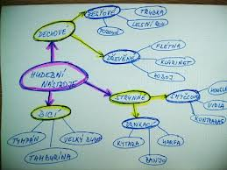
Zpracování informací probíhá na základě předcházejících zkušeností
Zkušenosti jsou organizovány – kognitivní mapy

Slide 20
Humanistický
Kritická reakce na dosavadní psychologické směry
Psychologie by měla více brát ohled na člověka, zajímat se o něj
Psychologie je věda o osobnosti člověka coby subjektu svého života

Slide 21
Hlavní témata
Hledání smyslu lidské existence
Lidský potenciál a jeho rozvoj
Seberealizace
Představitelé
Abraham Harold Maslow
Viktor E. Frankl
Carl Ransom Rogers

Slide 22
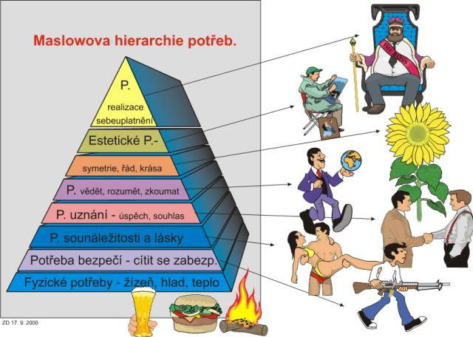
Maslow
Pyramida
5 pohnutek determinujících
chování a prožívání:
fyziologické potřeby
potřeba bezpečí
potřeba lásky
potřeba uznání
potřeba sebeaktualizace

